Slide 1
Evoluce a její smysl
a její pokračování

Slide 2
Otázka smyslu
Proč
  Nikoli jako příčina (kauzalita)
  Ale jako účel (teleologie)

Slide 3
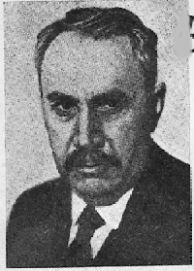
Emanuel Rádl
smysl jako objektivně daná skutečnost, tj. smysl objektivní (příroda).
uvědomělý smysl, tj. subjektivní (lidská aktivita)

Slide 4
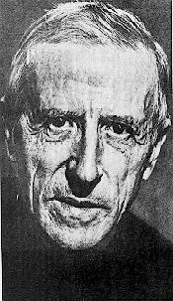
Pierre Teilhard de Chardin
všechno uspořádává částečně kolem sebe
může se soustřeďovat stále více
tímto vystupňovaným soustředěním se samo připojuje ke všem ostatním středům kolem sebe
→ noosféra — soustředěnost — bod Omega

Slide 5
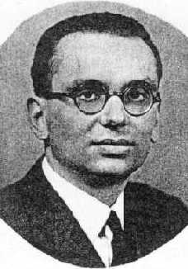
Kurt Gödel
Symetrie kauzality a teleologie

Slide 6
Otázka smyslu
Jaký smysl má život?
  Podotázky:
    Co je to život?
    Co je to „mít smysl“?
    Smysl jako nesymetrický vztah
Jaký život má smysl?

Slide 7
Smysl evoluce podle S. Lema
Evoluce je proces s negativním gradientem
Smyslem přenašeče je přenos
Konec člověka

Slide 8
Efektory
systémy podle zvyšujícího se stupně volnosti
(podle S. Lema a P. Latila)
S. Lem: Summa technologiae, Praha 1995, s. 4

Slide 9
1. třída determinovaných efektorů
jednoduché nástroje (kladivo)
složité (stroje, počítače)
spojené (nikoli ale zpětnou vazbou, čidla, hlásiče)

Slide 10
2. třída – systémy se zpětnou vazbou
deterministické automaty (regulátory)
s proměnným cílem činnosti (programované zvenčí)
samoprogramující se (zvířata, člověk)

Slide 11
Efektory
3. třída – systémy schopné měnit svou uspořádanost (stavbu a funkci orgánů, živočišný druh v průběhu evoluce)
4. třída – systémy, které mohou volit i stavební materiál pro své tělo
5. třída – systémy, které si mohou tento materiál volně tvořit

Slide 12


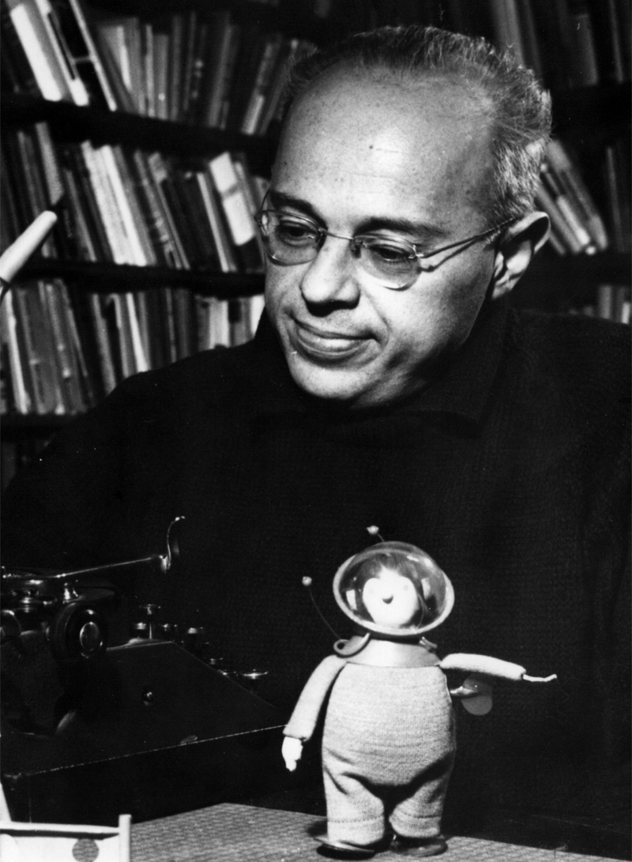
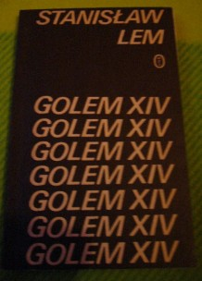
GO XIV
S. LEM
LEM

Slide 13
Antické východisko
  svět je malý
  člověk sousedí se zá–světím
  humanita je dcerou božskosti
  život má smysl, člověk naplňuje svůj osud

Slide 14
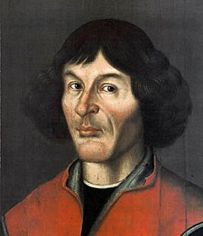
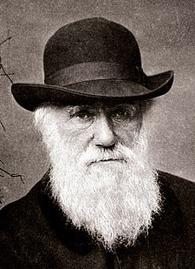
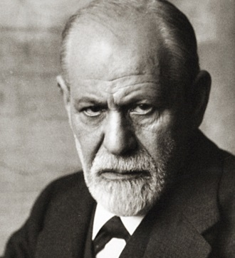
Sigmund Freud
Naivní sebeláska lidstva musela v průběhu věků snést dvě velké urážky
„Já“ není pánem ani ve svém vlastním domě a je odkázáno na sporé zprávy (prosakující z nevědomí)

Slide 15
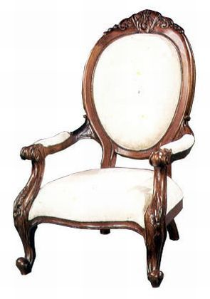
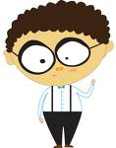
Kvantová detronizace

Slide 16
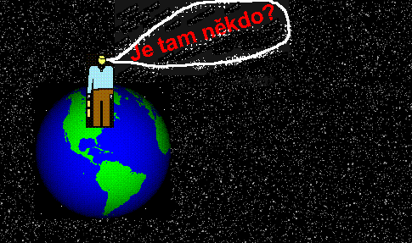
1. Astronomický šok
    Země je jedna z planet a není středem
    Slunce je jedna z hvězd zcela obyčejných
    Naše Galaxie je jedna z miliard
    chladný vesmír bez hranic netečný k člověku

Slide 17
1.1 Kosmologický šok

Slide 18
2. Biologický šok
a) konec mýtu o původu člověka
Inter faeces et urinam nascimur
b) Přísný determinismus fyzikálního vesmíru vs. biologická náhoda vzniku života
Racionální dialog s antickým řádem vesmíru vs. (ne)pochopení biologického chaosu

Slide 19
3. Psychologický šok
kácení tradičních model
a) Freud — více než vesmír a nebesa určují naš život nereflektované zážitky uchované v podvědomí
b) Nietzsche — "Bůh již neexistuje protože jsme pochopili, jak byl stvořen lidskou bytostí." (Nad)Člověk se stává Bohem
c) Marx — konec boha jako duchovní autority, garanta společenského pořádku, pro všechny společnosti

Slide 20
Enhancement – vylepšování člověka
Somatické
  Mechanické
    Protetika

Slide 21


Slide 22
Enhancement – vylepšování člověka
Somatické
  Mechanické
    Protetika
    Exoskelety a přídavné orgány
    Nanotechnologie
  Biologické
    Nanotechnologie
    Genetické úpravy
    …

Slide 23
Enhancement – vylepšování člověka
Psychické
  Kognitivní schopnosti
  Extenzivní/externí paměť
  Prvky UI…
Virtuální
  Rozšířená realita
  Virtuální realita
  Vzdálená přítomnost (teleprezence)

Slide 24
Další šoky?
Výsady, které nám zbývají – na čem nám záleží:
Zdravý životní styl (péče o tělo)
Rozum (péče o duši)
Svoboda a soukromí (péče o společenství)

Slide 25
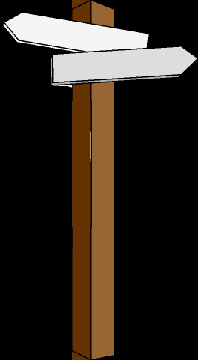
Golemova pohádka
Nalevo se dáš – ztratíš hlavu
Napravo vykročíš – zahyneš
… a není cesty zpět

Slide 26
Ztratit hlavu
Rozum přestane stačit, rozhodovat budou umělé expertní systémy
→ Člověk – nesvéprávné dítě, bez vlastního rozumu → antropologické zahrady

Slide 27
Zahynout
Ponechat si rozum – překonat to, co jej omezuje – † přirozený člověk

Slide 28
4. Racionální šok
Rozum není naše výsada
  není to jenom výsada
  není jenom naše

Slide 29
5. Somatický šok
Zbavování se závislosti na přírodě (vnějším těle)
Zbavování se vlastního organického těla

Slide 30
6. Právní šok
Umělé tělo
Identifikační a sledovací technologie
Sdílený rozum
  → ztráta svobody a soukromí

Slide 31
„Nepodaří se vám ani hrdinně zahynout, ani zvítězit. Domnívám se, že vykročíte do století metamorfózy, že se rozhodnete odvrhnout celou svou historii, celé dědictví, veškerý zbytek přirozeného člověčenství, jehož obraz, zveličený do nádherné tragiky, soustřeďují zrcadla vašich věr – že vykročíte, protože není jiné cesty – a i v tom, co je nyní pro vás jenom skokem do propasti, naleznete výzvu, pokud ne přímo krásno, a budete činit podle svého - protože tím, že člověka zavrhne, člověk se zachrání.“
Notes:
Golem XIV

Slide 32
